Slide 1
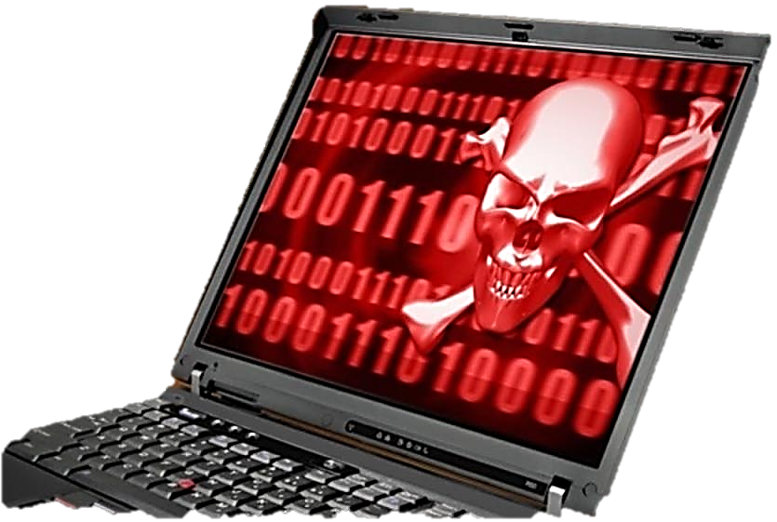
ИНФОРМАЦИОННАЯ БЕЗОПАСНОСТЬ
Разговоры о важном
5 «Б» класс
Классный руководитель Ангелова Т.Н.

Slide 2
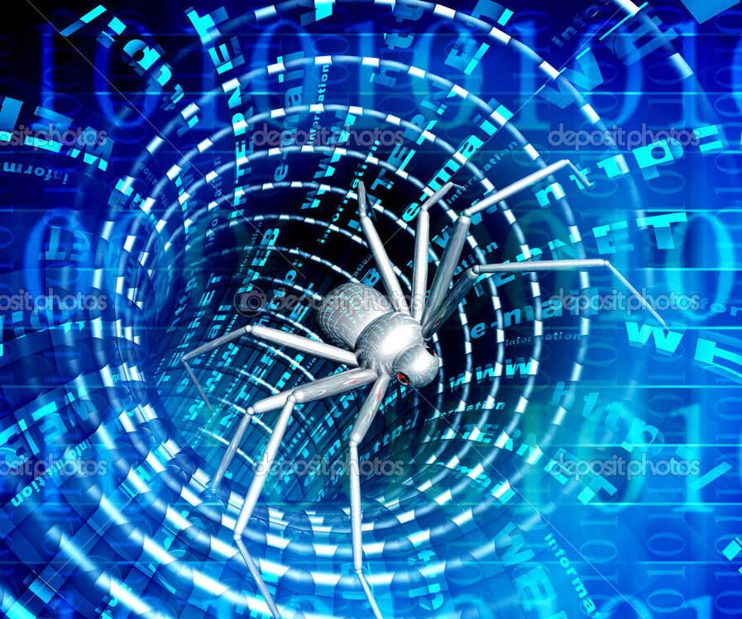
Информационная безопасность
Информационная безопасность – это процесс обеспечения конфиденциальности, целостности и доступности информации.
Базовые принципы, которые должна обеспечивать информационная безопасность:
1. целостность данных — защита от сбоев, ведущих к потере информации, а также зашита от неавторизованного создания или уничтожения данных;
2. конфиденциальность информации;
3. доступность информации для всех авторизованных пользователей.

Slide 3
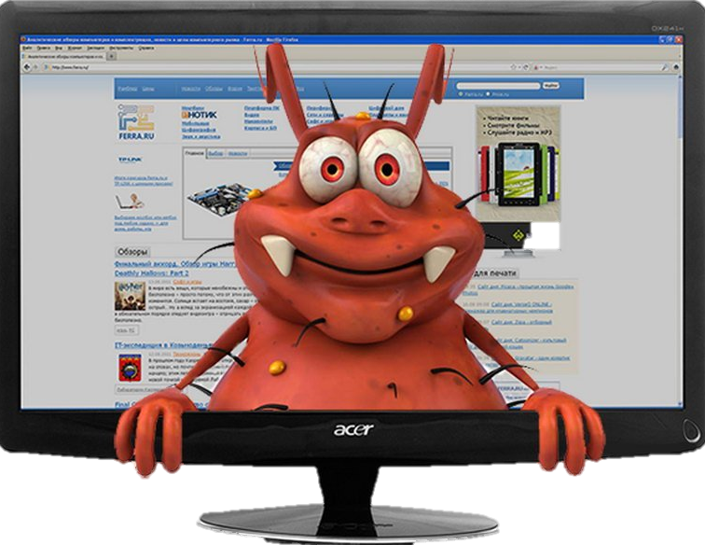
Угрозы информационной безопасности
Новое время бросает новые вызовы: острые проблемы, как плесень, пускают свои щупальца в коммуникационное пространство сети Интернет:
1. Кибербуллинг (травля)
2. Скулшутинг (стрельба и подстрекательство к ней)
3. Суицидальные сообщества (доведение до суицида)
4. Интернет-истерия и рискованное поведение (острая психологическая зависимость от виртуальной поддержки - жажда лайков, которая, в свою очередь, формирует «подиумное мышление», суть которого звучит так: «событие имело место в моей жизни только в том случае, если про него написано в соцсети».

Slide 4
Угрозы информационной безопасности
5. Фишинг (мошенничество, входит в группу технологических угроз “Вредоносное ПО”. Примерно половина всех зафиксированных в минувшем году онлайн-преступлений были совершены посредством фишинговых технологий.
6. Овершэринг (Всё, что выложено в сети Интернет — выложено навсегда и для всех. Все, что человек пишет даже в виде “подзамочного” поста или личного сообщения можно найти даже годы спустя - поэтому следует предельно внимательно относиться к тому, что ребенок сообщает о себе, и что сообщают о нём его сверстники, угроза излишней откровенности в Сети)

Slide 5
7. АУЕ (квазикриминальная субкультура, ЗАПРЕЩЕНО НА ТЕРРИТОРИИ РФ)
17 августа Верховный суд России признал международное общественное движение АУЕ экстремистской организацией. После решения Верховного суда участие в деятельности этого неформального движения может подпадать под уголовную ответственность, предусмотренную ст. 282.2 УК РФ за организацию или участие в деятельности организации, в отношении которой действует вступившее в силу решение суда о запрете ее деятельности в связи с осуществлением экстремистской деятельности, а также за склонение, вербовку или иное вовлечение в деятельность такой организации.
АУЕ в своем изначальном виде задумывался и реализовывался как некая «криминальная пионерия» — кадровый резерв для бандитов и воров, создавших в начале 90-х годов на Дальнем Востоке что-то вроде криминального государства. «Государство» это, впрочем, довольно быстро прекратило своё существование, а вот АУЕ как социально-культурное искажение оказалось очень живучим.

Slide 6
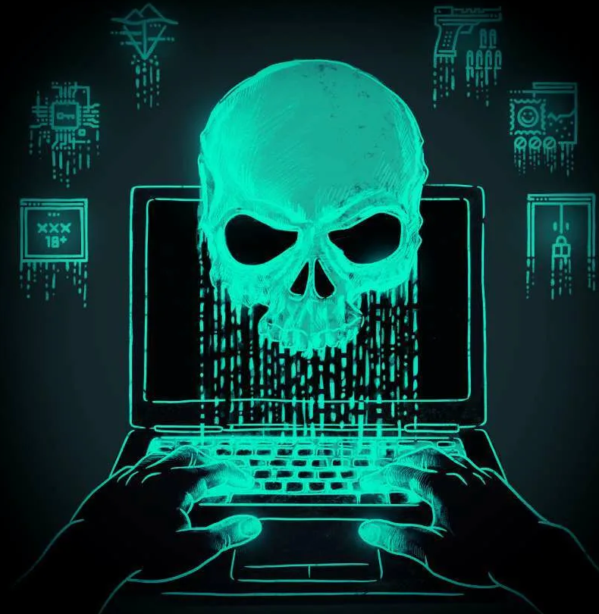
8. Груминг (сетевая педофилия, находят ребенка, страдающего от одиночества, убеждают его в том, что он - особенный и уникальный, но его просто никто не понимает. В ход идут манипуляции, прикладные психологические инструменты и даже специальная литература - есть даже «специальные» сказки, которые работают на эту же задачу.)
9. Секты, экстремизм (молодежные экстремистские организации - ультраправые националисты (к которым, в том числе, относятся и “скинхеды”) и ультралевые активисты из анархистских организаций; ячейки исламских фундаменталистов, тоталитарно-деструктивные секты («Белое братство»)
10. Наркоторговля в сети Даркнет (наркопотребление — самая распространенная из информационных угроз, но во всех отношениях худшая - вовлечение ребенка в наркоторговлю.)
11. Вредоносное ПО
Угрозы
информационной
безопасности

Slide 7
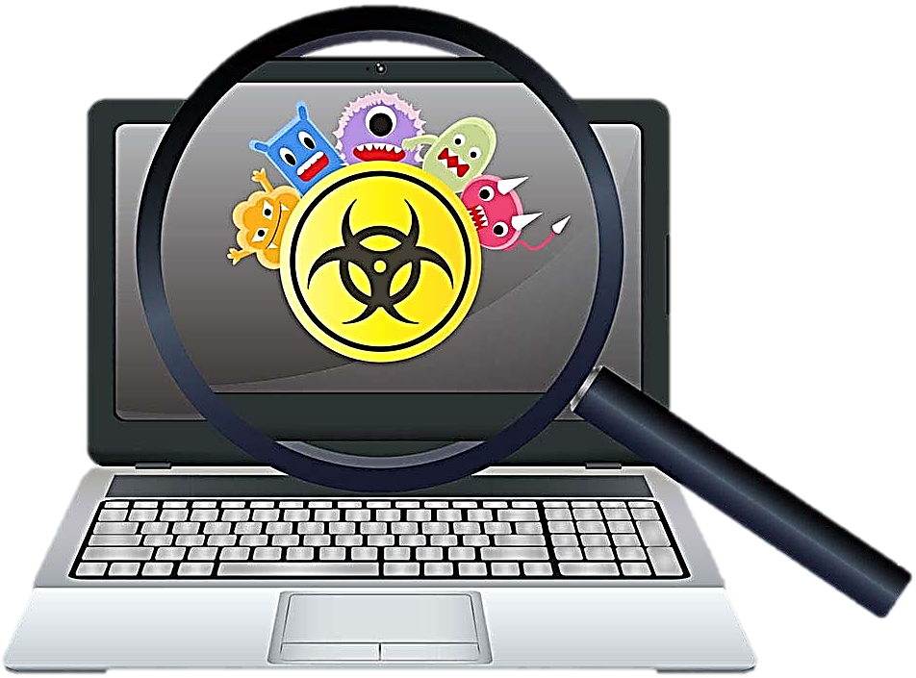
Вредоносное
программное
обеспечение
сетевые черви,
классические файловые вирусы,
троянские программы,
хакерские утилиты,
прочие программы, наносящие заведомый вред компьютеру, на котором они запускаются на выполнение, или другим компьютерам в сети.

Slide 8
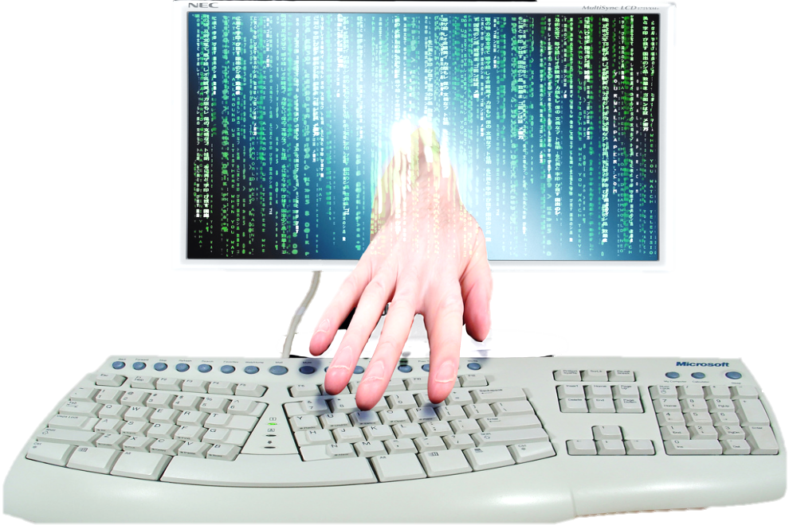
Советы по безопасности работы в общедоступных сетях Wi-fi
1. Не передавай свою личную информацию через общедоступные Wi-Fi сети. Работая в них, желательно не вводить пароли доступа, логины и какие-то номера;
2. Используй и обновляй антивирусные программы.
3. При использовании Wi-Fi отключи функцию "Общий доступ к файлам и принтерам".
4. Не используй публичный WI-FI для передачи личных данных, например для выхода в социальные сети или в электронную почту;
5. Используй только защищенное соединение через HTTPS, а не HTTP, т.е. при наборе веб-адреса вводи именно "https://";
6. В мобильном телефоне отключи функцию "Подключение к Wi-Fi автоматически". Не допускай автоматического подключения устройства к сетям Wi-Fi без твоего согласия.

Slide 9
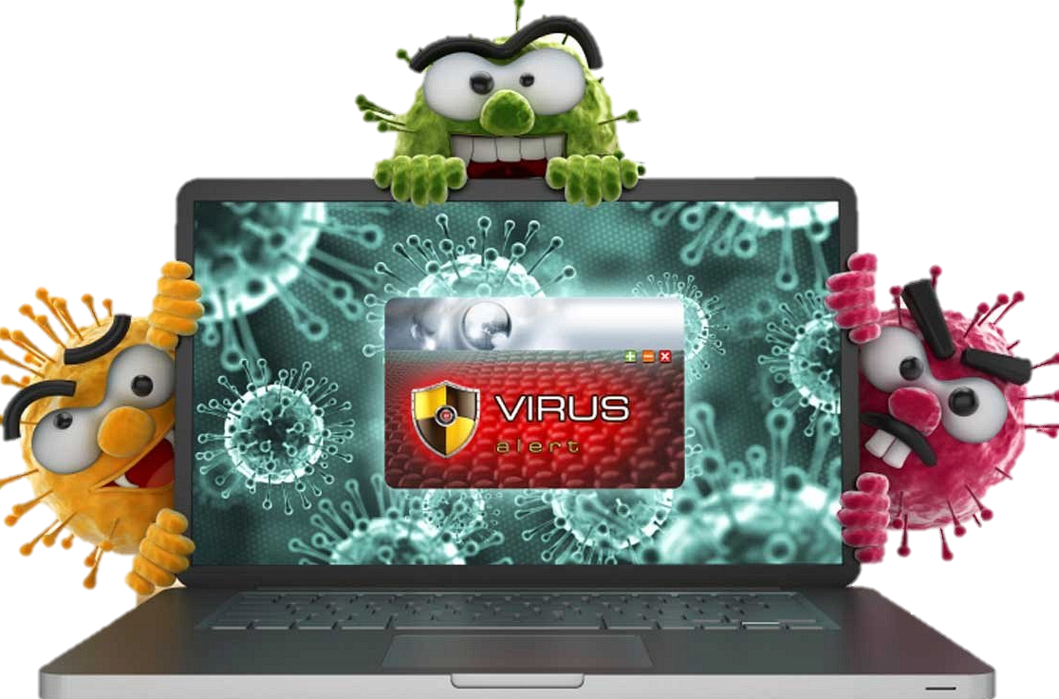
Основные советы
по безопасности
в социальных сетях
1. Ограничь список друзей, исключи случайных и незнакомых людей;
2. Защищай свою частную жизнь. Не указывай пароли, телефоны, адреса, дату твоего рождения и другую личную информацию.
3. Защищай свою репутацию Подумай, прежде чем что-то опубликовать, написать и загрузить;
4. Если ты говоришь с людьми, которых не знаешь, не используй свое реальное имя и другую личную информации: имя, место жительства, место учебы и прочее;
5. Избегай размещения фотографий в Интернете, где ты изображен на местности, по которой можно определить твое местоположение;
6. При регистрации в социальной сети необходимо использовать сложные пароли, состоящие из букв и цифр и с количеством знаков не менее 8;
7. Для социальной сети, почты и других сайтов необходимо использовать разные пароли.

Slide 10
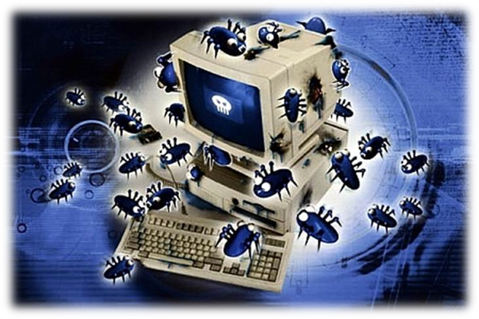
Для того чтобы не подвергнуть компьютер заражению вирусами и обеспечить надежное хранение информации на дисках, необходимо соблюдать следующие правила:
1. Оснастите свой компьютер современными антивирусными программами;
2. Перед считыванием с дискет/CD/flash информации, записанной на других компьютерах, всегда проверяйте эти дискеты на наличие вирусов, запуская антивирусные программы своего компьютера.
3. При переносе на свой компьютер файлов в архивированном виде проверяйте их сразу же после разархивации на жестком диске, ограничивая область проверки только вновь записанными файлами.
4. Периодически проверяйте на наличие вирусов жесткий диск компьютера, запуская антивирусные программы для тестирования файлов, памяти и системных областей дисков с защищенной от записи дискеты, предварительно загрузив ОС также с защищенной от записи системной дискеты.

Slide 11
Для того чтобы не подвергнуть компьютер заражению вирусами и обеспечить надежное хранение информации на дисках, необходимо соблюдать следующие правила:
5. Всегда защищайте свои дискеты от записи при работе на других компьютерах, если на них не будет производиться запись информации. Обязательно делайте резервные копии (backup-копии) на внешнем носителе ценной для вас информации.
6. Не оставляйте в кармане дисковода А: дискеты при включении или перезагрузке ОС, чтобы исключить заражение компьютера загрузочными вирусами.
7. Используйте антивирусные программы для входного контроля всех исполняемых файлов, получаемых из компьютерных сетей.
8. Покупайте дистрибутивные копии ПО у официальных продавцов, чем бесплатно или почти бесплатно копировать их из других источников или покупать пиратские копии.
9. Пользуйтесь утилитами проверки целостности информации.

Slide 12
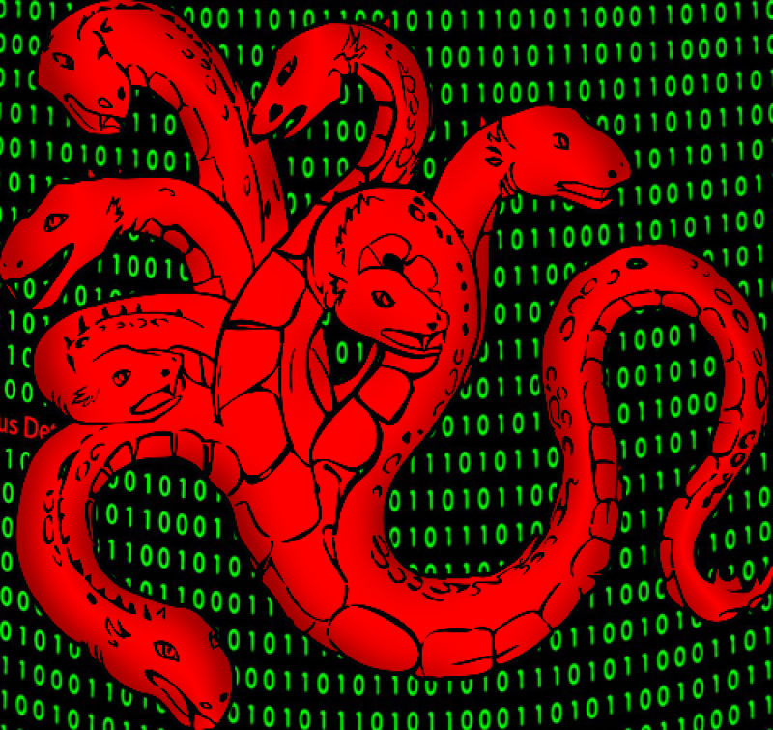
НЕЛЬЗЯ
1. Всем подряд сообщать свою частную информацию (настоящие имя, фамилию, телефон, адрес, номер школы, а также фотографии свои, своей семьи и друзей);
2. Открывать вложенные файлы электронной почты, когда не знаешь отправителя;
3. Грубить, придираться, оказывать давление - вести себя невежливо и агрессивно;
4. Не распоряжайся деньгами твоей семьи без разрешения старших - всегда спрашивай родителей;
5. Не встречайся с Интернет-знакомыми в реальной жизни - посоветуйся со взрослым, которому доверяешь.

Slide 13
ОСТОРОЖНО
1. Не все пишут правду. Читаешь о себе неправду в Интернете - сообщи об этом своим родителям или опекунам;
2. Приглашают переписываться, играть, обмениваться - проверь, нет ли подвоха;
3. Незаконное копирование файлов в Интернете - воровство;
4. Всегда рассказывай взрослым о проблемах в сети - они всегда помогут;
5. Используй настройки безопасности и приватности, чтобы не потерять свои аккаунты в соцсетях и других порталах.

Slide 14
Информационная безопасность внедрена практически во все сферы человеческой жизни, поэтому в современном мире актуальна проблема защиты информации от постороннего доступа и нежелательных воздействий на нее.

